Slide 1
CHỦ ĐỀ 11
ĐỘ DÀI VÀ ĐƠN VỊ ĐO ĐỘ DÀI.
TIỀN VIỆT NAM
BÀI 56: Giới thiệu tiền Việt Nam
Trang 71

Slide 2





YÊU CẦU CẦN ĐẠT
Nhận biết được các tờ tiền Việt Nam 100 đồng, 200 đồng, 500 đồng, 1000 đồng và biết được còn có những tờ tiền Việt nam khác sẽ được học sau.
Bước đầu có hiểu biết về tài chính thông qua ý nghĩa của đồng tiền và có kĩ năng dùng tiền để mua hàng hóa, bỏ tiền vào lợn đất để tiết kiệm.

Slide 4

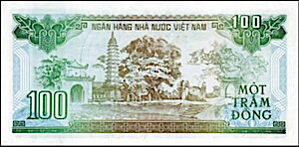
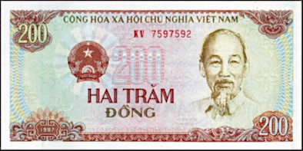
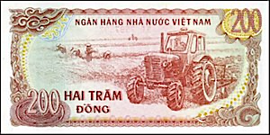

Slide 5
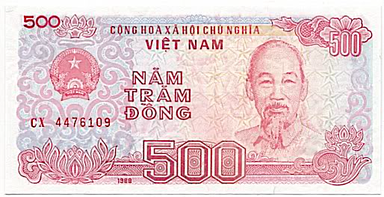

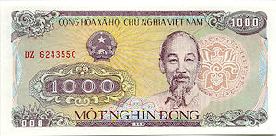


Slide 6
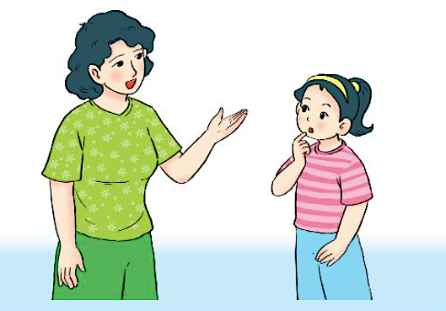
Ngoài ra còn một số tờ tiền loại khác nữa Mai nhé!

Slide 7

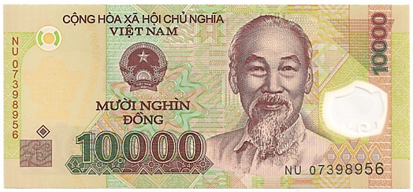

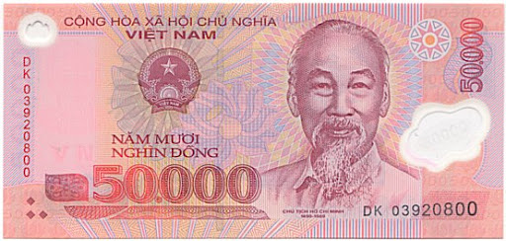
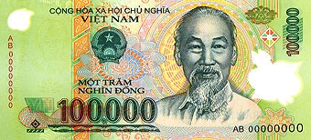
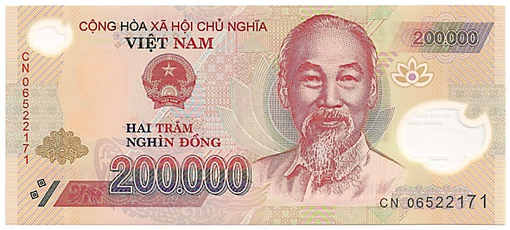

Slide 9

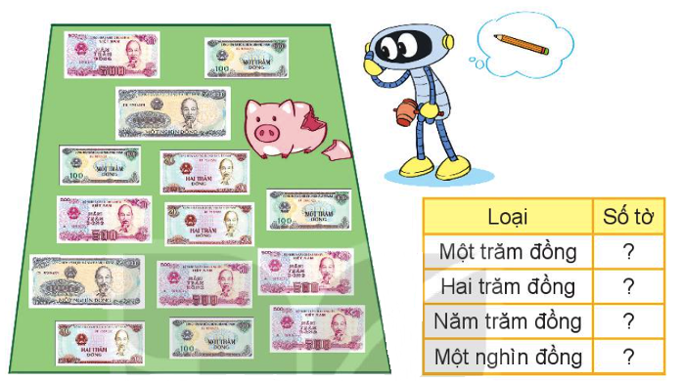
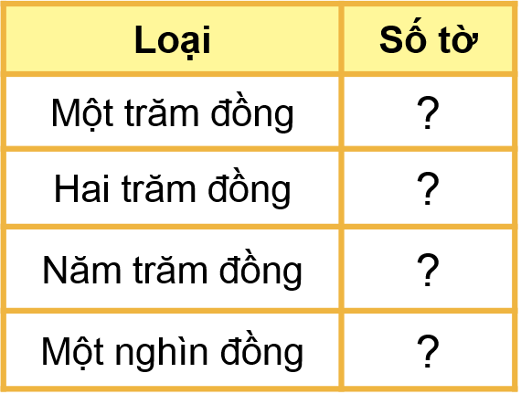
1
Quan sát tranh rồi điền số thích hợp.
4
3
5
2

Slide 10
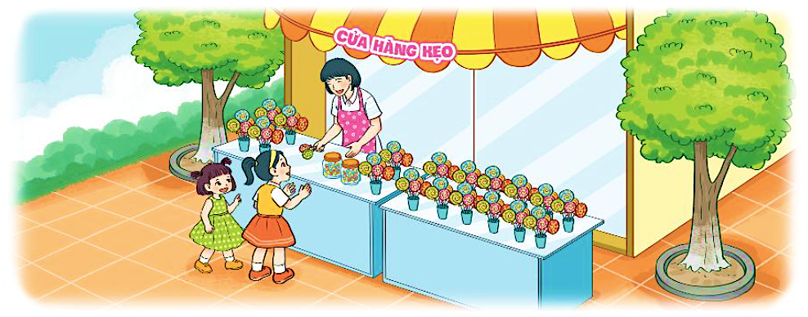
2
Bạn Mai mua kẹo hết 1 000 đồng. Hỏi bạn Mai chọn một tờ tiền nào sau đây để trả người bán hàng?
A.
B.
C.

Slide 11
YÊU CẦU CẦN ĐẠT
Nhận biết được các tờ tiền Việt Nam 100 đồng, 200 đồng, 500 đồng, 1000 đồng và biết được còn có những tờ tiền Việt nam khác sẽ được học sau.
Bước đầu có hiểu biết về tài chính thông qua ý nghĩa của đồng tiền và có kĩ năng dùng tiền để mua hàng hóa, bỏ tiền vào lợn đất để tiết kiệm.

Slide 12
Vận dụng
Trải nghiệm
- Xem trước bài sau: Bài 57

Slide 13

Tạm biệt các con!

Slide 14
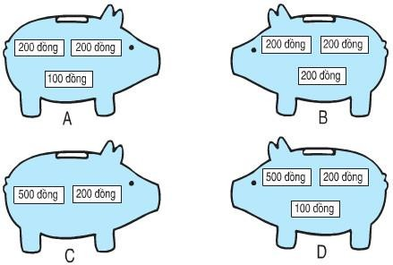
HƯỚNG DẪN HỌC
Bài 1. Đọc các số tiền sau:
100 đồng: …………………………….………………..………..
500 đồng: ………………………………………………………..
1000 đồng: ………………………………………………..……..
200 đồng: ………………………………………………………..
Bài 2. Chú lợn nào nhiều tiền nhất?

Slide 16
HƯỚNG DẪN HỌC
Bài 3. Tập ước lượng:
a) Quãng đường từ nhà em đến trường dài ………..……….....
b) Quyển sách Toán của em có chiều dài khoảng ……………..
c) Bố em cao khoảng………………
d) Bàn học em cao khoảng …………………..
e) Phòng học lớp em rộng khoảng...........................
g) Giưởng ngủ của em dài khoảng ………………..
h) Em cao khoảng ………………………………….

